Slide 1
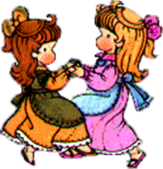
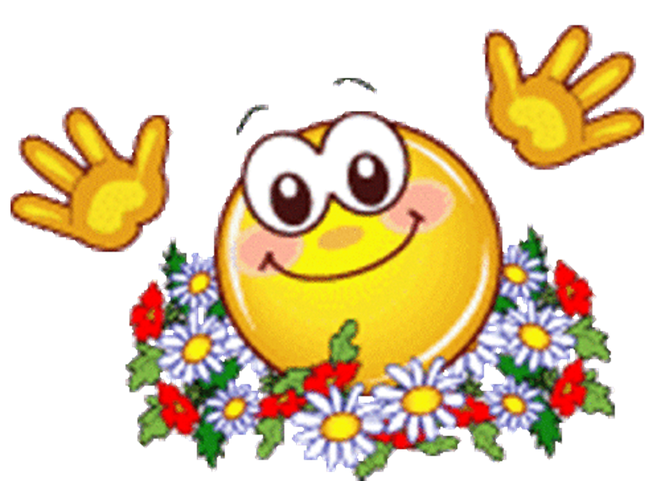
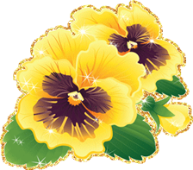
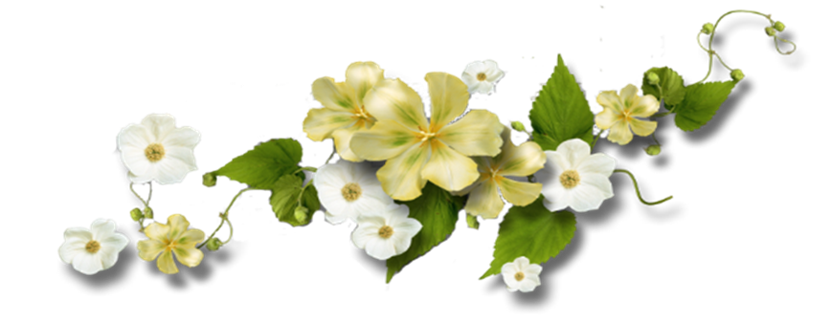
Управление образования Администрация Юргинского района
Муниципальное бюджетное дошкольное образовательное
учреждение «Пятковский детский сад «Малышок»
Коммуникативные танцы
Здравствуй, друг!
Зашагали ножки прямо по дорожке.
Весело гуляли и друга повстречали.
Здравствуй, здравствуй, милый друг!
Посмотри-ка ты вокруг.
Ты мне только улыбнись!
Крепко обнимись!
МБДОУ «Пятковский детский сад «Малышок»
652087 Кемеровская обл., Юргинский район,
д. Пятково, ул. Зеленая 20 А
Эл. почта: pavlova-100@mail.ru

Slide 2
Коммуникативные танцы:
Это неречевая форма общения, включающая
в себя жесты, мимику, позы, визуальный контакт,
тембр голоса, прикосновения и передающая
образное и эмоциональное содержание.
Это несколько несложных танцевальных движений,
включающих элементы невербального общения
и импровизации, направленных на формирование
и развитие взаимоотношений с партнером и группой.
Все коммуникативные танцы обязательно включают
жесты и движения, которые в житейском обиходе
выражают дружелюбие, открытое отношение
людей друг к другу.
Движения коммуникативных танцев способствуют
развитию доброжелательных отношений
между детьми, а элементы импровизации способствуют
пластическому самовыражению ребенка.
Это дает ему состояние раскрепощенности,
уверенности в себе, ощущение собственного
эмоционального благополучия, своей значимости
в детском коллективе, формированию положительной
самооценки.
У детей развиваются такие
музыкально-ритмические способности,
как: чувство ритма, чувство музыкальной
формы, музыкальная память, пластичность
и выразительность движений, ориентация в
пространстве. Хоть целью коммуникативных
танцев-игр является невербальная коммуникация,
происходит это посредством музыкально-ритмического
движения.
Коммуникативный танец
– благодатный вид деятельности
в решении проблемы взаимопонимания
дошкольника со сверстниками, ведь
каждый ребенок становится
партнером другого.
Коммуникативные танцы можно использовать
в различных формах работы с детьми:
в совместной деятельности детей и педагога
на уроках ритмики, на праздниках,
в самостоятельной деятельности.

